Slide 1
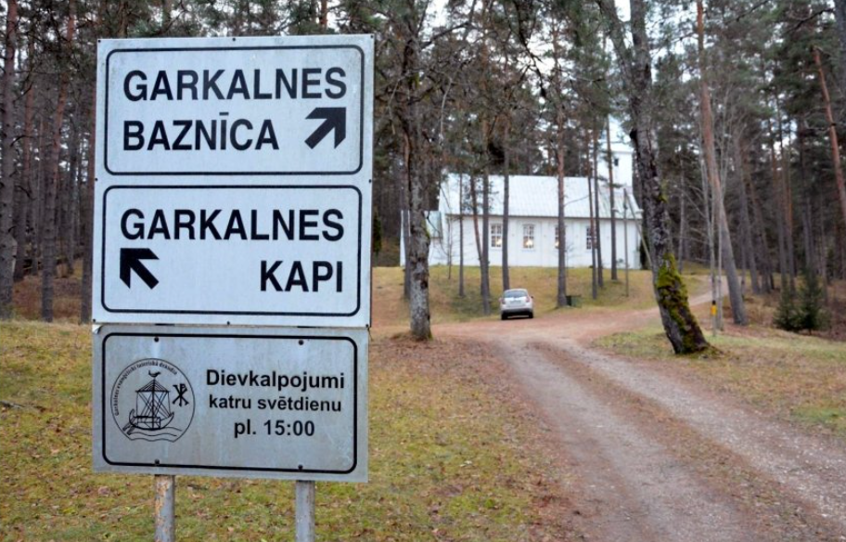
Garkalnes kapu turpmāka apsaimniekošana
09.04.2025. Ādažu novada pašvaldības Nekustamā īpašuma nodaļa, pašvaldības aģentūra «Carnikavas komunālserviss».

Slide 2
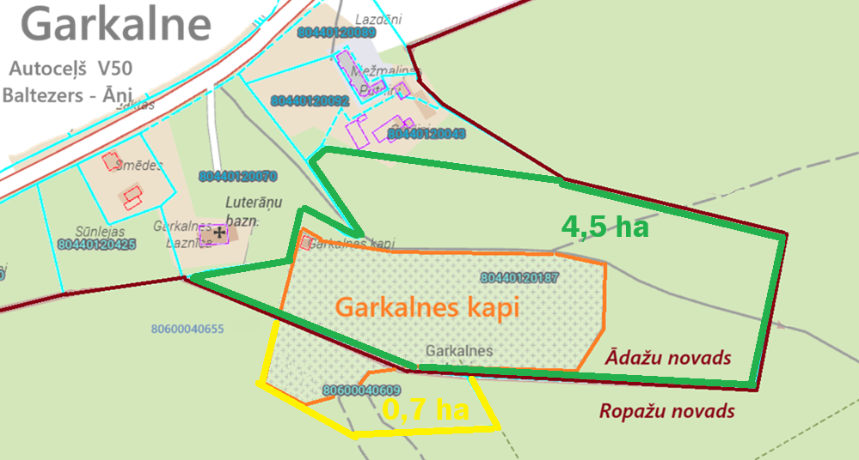
Garkalnes kapu faktiskā teritorija

Slide 3
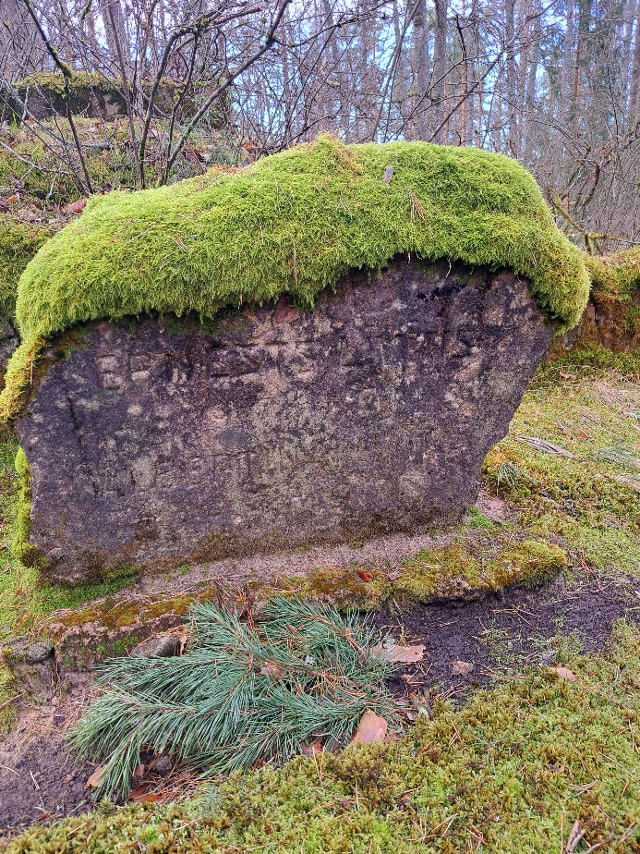
Vēsture 1: kapsētas izveidošana
1848. gads. Garkalnē uzcēla jaunu mūra baznīcu.
1939. gads. Kapu teritorija pieder Ādažu-Garkalnes draudzei (arhīva izziņa). Uz zemes vienības jau tolaik atrodas kapličas ēka un blakus baznīcai jau tolaik atrodas kapi. Viens no zināmākajiem apglabājumiem - rakstnieka J.Jaunsudrabiņa māte – Ieva Jaunsudrabiņa (1850. – 1943.)

Slide 4
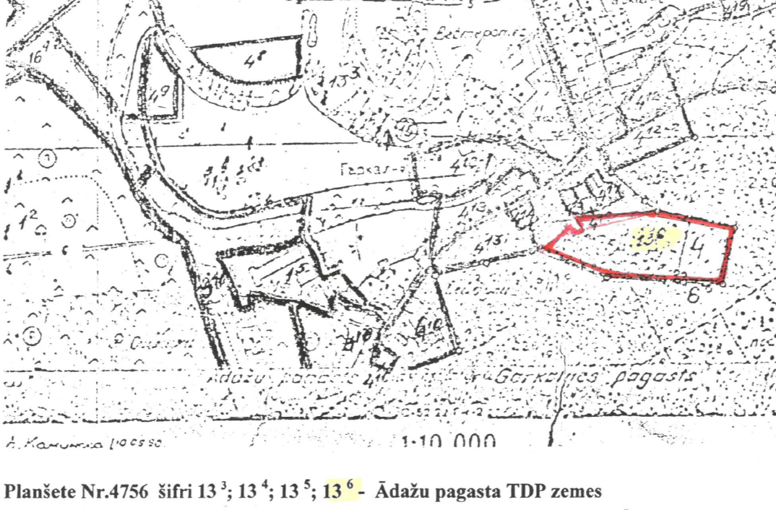
Vēsture 2: zemes vienības izveidošana
1992. gads. Zemes ierīcības projekts. Zeme piešķirta Ādažu pagasta pašvaldībai. Kapu teritorijas daļa paliek toreizējā Garkalnes pagasta teritorijā.

Slide 5
Vēsture 3: īpašumtiesības un apsaimniekošana
2009. gads. Ādažu novada domes 27.10.2009. lēmums par nekustamā īpašuma “Garkalnes kapi” piekritību pašvaldībai
2021. gads. “Garkalnes kapi” zemes vienība 4,5099 ha tika ierakstīta zemesgrāmatā. Ropažu pašvaldības zemes vienībai nav piekļuves.
2022. gads. Ropažu pašvaldība vēršas pie Ādažu pašvaldības, paziņojot, ka Garkalnes kapu uzturēšanu un apsaimniekošanu veic Ropažu novada pašvaldības PSIA ,,GARKALNES KOMUNĀLSERVISS’’ par saviem finanšu līdzekļiem un piedāvājot vienoties par turpmāku kapu apsaimniekošanu. Jautājuma risināšana tika atlikta, paredzot situāciju risināt Administratīvi teritoriālās reformas ietvaros.

Slide 6
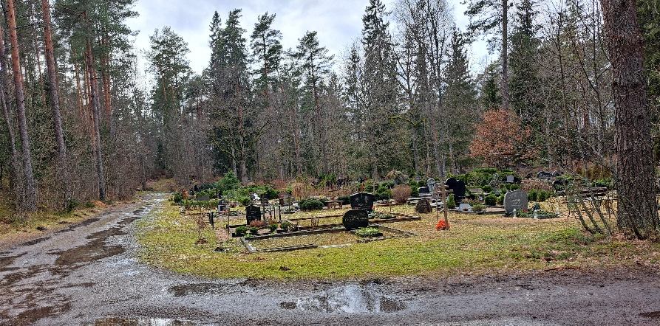
Esošā situācija 1: vietu pieejamība
2024. gadā Ādažu novada teritorijā vairs nav pieejamas vietas jauniem apbedījumiem. Nav izveidota vieta urnu apbedīšanai vai kolumbārijs. Ropažu novada pašvaldība sāk veidot jaunās apbedījumu vietas uz Ropažu pašvaldības zemes vienības (atlikušais vietu skaits : 10 (līdz 30, veicot aktēšanu)

Slide 7
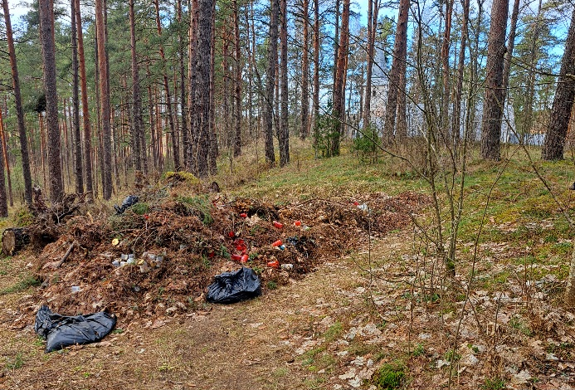
Esošā situācija 2: atkritumu apsaimniekošana

Slide 8
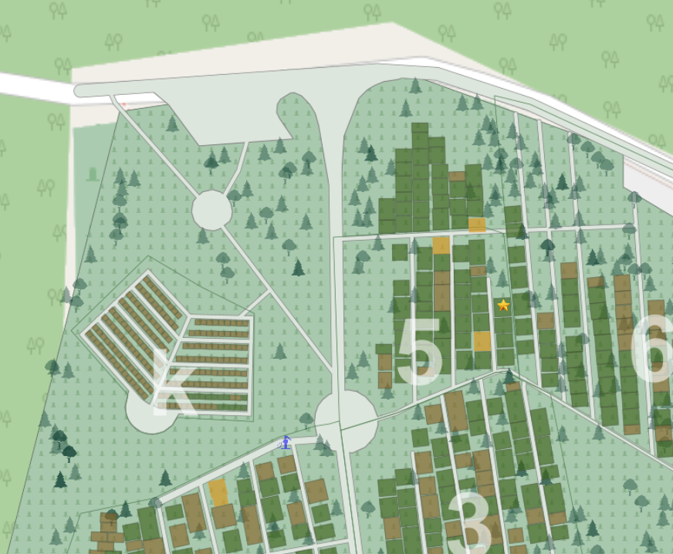
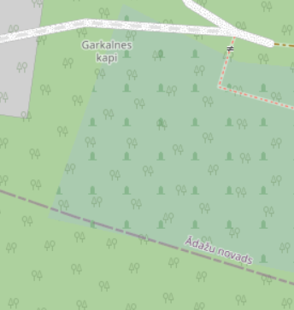
Esošā situācija 3: kapsētas datu digitalizācija
Carnikavas kapsēta Garkalnes kapsēta

Slide 9
Esošā situācija 4: apbedījuma vietu lietotāji

Slide 10
Garkalnes kapu turpmāka apsaimniekošana, 1.scenārijs : «PAŠI»
Garkalnes kapus abu novadu teritorijā apsaimniekos
PA «Carnikavas komunālserviss» (Aģentūra) uz šādiem nosacījumiem:
Vienošanās ar Ropažu novada pašvaldību par finansiālu līdzdalību faktiskās kapu teritorijas daļas apsaimniekošanā proporcionāli katra novada apbedīto personu skaitam
2) Garkalnes kapsētas informācijas digitalizācija tās pārņemšanai no Ropažu pašvaldības
3) Ādažu novada pašvaldības lēmums par Garkalnes kapu teritorijas nodošanu apsaimniekošanā PA «Carnikavas komunālserviss»
4) Grozīt Ādažu pašvaldības SN, paredzot, ka Garkalnes kapos Ādažu teritorijā Ropažu pašvaldības iedzīvotāji var turpmāk veikt apbedījumus tikai esošajās ģimenes kapavietās

Slide 11
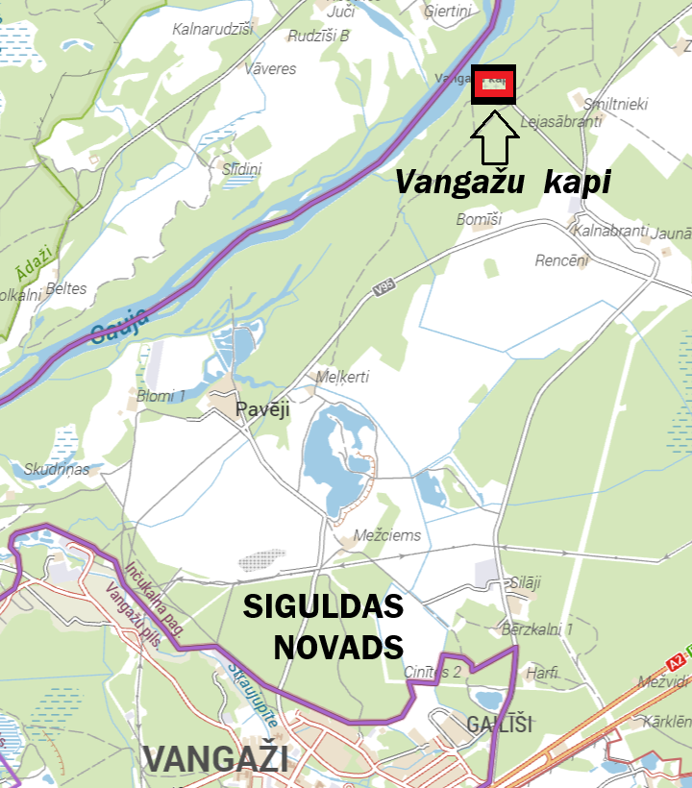
Garkalnes kapu turpmāka
apsaimniekošana, 2. scenārijs «SIGULDAS»
Garkalnes kapus abu novadu teritorijā apsaimniekos Ropažu pašvaldība.
Vienošanās par visas Ādažu novadā esošās kapu teritorijas nodošanu bezatlīdzības lietošanā Ropažu novada pašvaldībai bez tiesībām veikt apbedījumus personām, kas bija deklarētas Ādažu novadā (izņemot izveidotas kapa vietas).

Slide 12
PA «Carnikavas komunālserviss»
Garkalnes kapu apsaimniekošanas vīzija 2026.-2027. gadiem
Provizoriskās izmaksas 35 000 euro – 40 000 euro gadā, t.sk.:
Atkritumu apsaimniekošana (konteineri, pārvietojamo videokameru izvietošana kontrolei);
Kapsētas pārziņa darbs;
Ūdens ņemšanas vietas;
Sabiedriskā tualete;
Elektrības pieslēgums (kapličas ēka);
Kapličas ēkas uzturēšana un kārtējie remonta darbi;
Informatīvas norādes.

Slide 13
Priekšlikums komitejai
1) Pieņemt informāciju zināšanai.
2)Konceptuāli atbalstīt Garkalnes kapu apsaimniekošanas scenāriju Nr.___.
3) Uzdot Aģentūrai sadarbībā ar Nekustamā īpašuma nodaļu sagatavot vēstuli Ropažu novada pašvaldībai ar 2. punktā minēto priekšlikumu, lai noskaidrotu Ropažu novada pašvaldības viedokli. Kā arī ar priekšlikumu ceļa servitūta nodibināšanai uz pašvaldības zemes vienības 80440120187 par labu Ropažu pašvaldības zemes vienībai 80600040609, kas pašlaik ir bez piekļuves.
4) Uzdot Nekustamā īpašuma nodaļai un Aģentūrai sniegt pārskatu par 3. punktā noteiktā procesa virzību tuvākajā Attīstības komitejas sēdē, tiklīdz tiks saņemts Ropažu novada pašvaldības viedoklis .

Slide 14
PALDIES PAR UZMANĪBU!

